Slide 1
Корректировка проекта межевания территории жилых кварталов 30 «Б», 30 «В», 30 «Г» и части коммунального квартала 8 в городе Сургуте, в части ЗУ 30, ЗУ 27 и ЗУ 28
Подготовка корректировки проекта межевания территории жилых кварталов 30 «Б», 30 «В», 30 «Г» и части коммунального квартала 8 в городе Сургуте, в части ЗУ 30, ЗУ 27 и ЗУ 28 осуществляется в целях:
Приведения границ в соответствии с фактическим землепользованием.
Задачами корректировки проекта межевания территории жилых кварталов 30 «Б», 30 «В», 30 «Г» и части коммунального квартала 8 в городе Сургуте, в части ЗУ 30, ЗУ 27 и ЗУ 28 является обеспечение следующих требований:
анализ фактического землепользования в районе проектирования;
определение в соответствии с нормативными требованиями площадей земельных участков исходя из фактически сложившейся планировочной структуры района проектирования;
обеспечение условий эксплуатации объектов, расположенных в районе проектирования в границах формируемых земельных участков;
обеспечение публичности и открытости градостроительных решений, в том числе размещение данных на интерактивной карте территории в границах элементов планировочной структуры (застроенных микрорайонов) города Сургута.

Slide 2
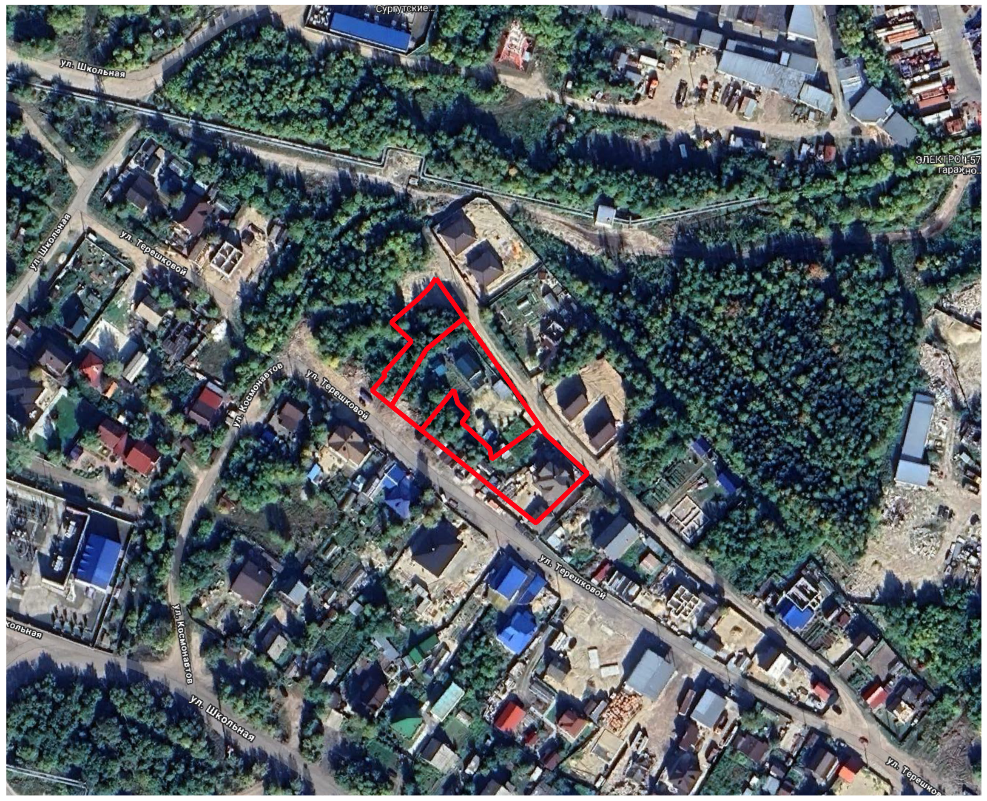
Анализ сложившейся структуры землепользования :
Территория корректировки расположена в центральной части жилого квартала 30В по ул. Терешковой.

Slide 3
Корректировкой предусмотрено изменение границ земельных участков 27, 28, 30, 34. При этом, ЗУ 27 и 28 объединены в один земельный участок с условным номером ЗУ 27-28.

Slide 4
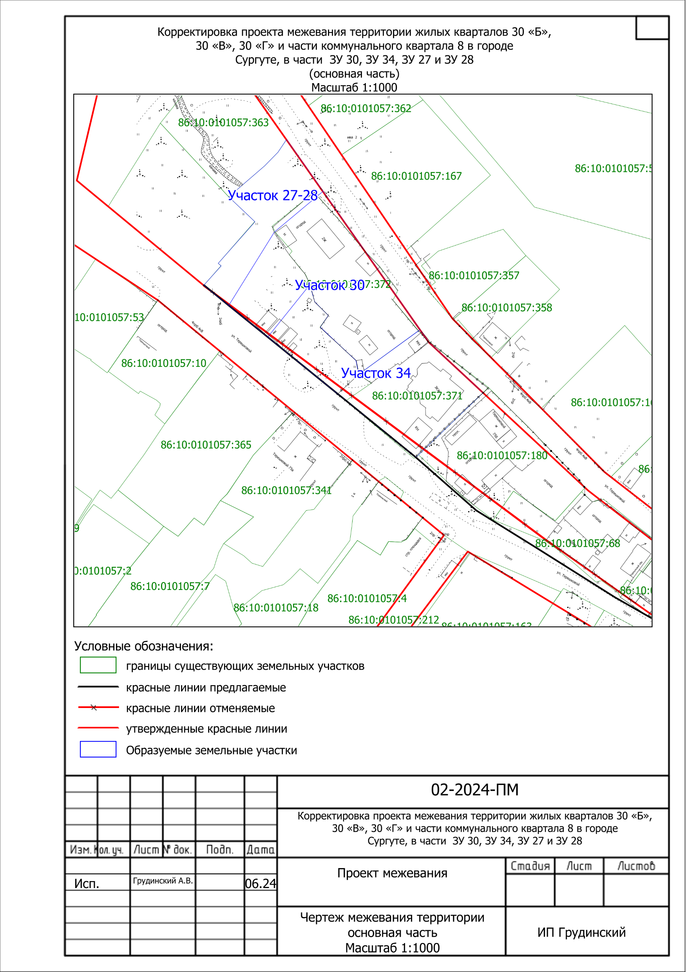
В результате анализа, сложившейся структуры землепользования выявлены следующие условия проведения градостроительного межевания:
Определены условия и необходимость установления границ территории.
Решения по организации публичных сервитутов
Проектом не предлагается установление публичных сервитутов.
Решения по красным линиям
Проектом предлагается корректировка красных линий

Slide 5
Перечень и сведения о площади образуемых земельных участков, в том числе возможные способы их образования
№ п/п | Условный номер образуемого земельного участка, кадастровый номер изменяемого, сохраняемого участка | Площадь, м² |  |  | Адрес участка | Кадастровый номер исходного земельного участка (при наличии) | Фактическое использование | Вид разрешенного использования по проекту межевания** | Возможные способы образования | Примечание
 |  | Существующая | Расчетная | Проектная
Земельные участки объектов бытового обслуживания
1 | Участок 27-28 | 1084 | - | 621 | улица Терешковой |  | Жилой дом | Для индивидуального жилищного строительства Код 2.1 | Вариант 1: Образование земельного участка из земель муниципальной или государственной собственности* Вариант 2: 1 этап: Образование земельного участка из земель муниципальной или государственной собственности 2 этап: образование конечного земельного участка путем перераспределения земельного участка, образованного в первом этапе с 86:10:0101057:372 | Образуемый
2 | Участок 30 | 1084 | - | 1482 | улица Терешковой, дом 83П | 86:10:0101057:372 | Жилой дом | Для индивидуального жилищного строительства Код 2.1 | Образование земельного участка путем перераспределения земельного участка с КН 86:10:0101057:372 с землями муниципальной или государственной собственности** | Образуемый
3 | Участок 34 | 880 | - | 1278 | улица Терешковой, дом 75А | 86:10:0101057:371 | Жилой дом | Для индивидуального жилищного строительства Код 2.1 | Образование земельного участка путем перераспределения земельного участка с КН 86:10:0101057:371 с землями муниципальной или государственной собственности** | Образуемый
Примечания: * Образование земельного участка возможно после проведения кадастровых работ по образованию Участка 30 ** Требуется внесение изменений в генеральный план, в правила землепользования и застройки города в части приведения границ функциональной и территориальной зоны в соответствии с землепользованием

Slide 6
Спасибо за внимание!

